Slide 1
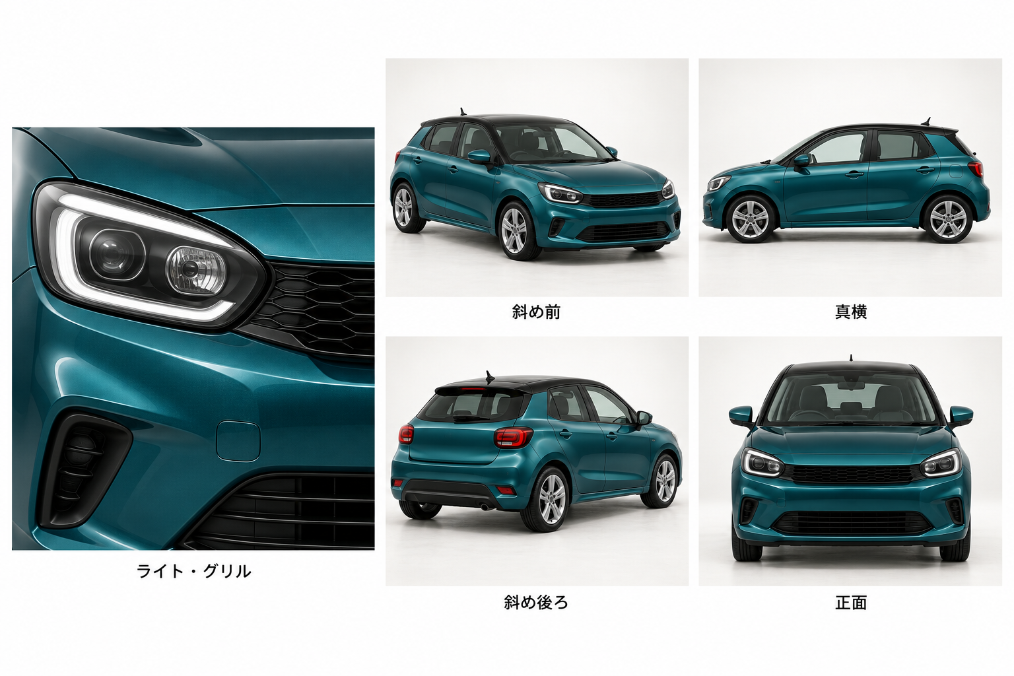
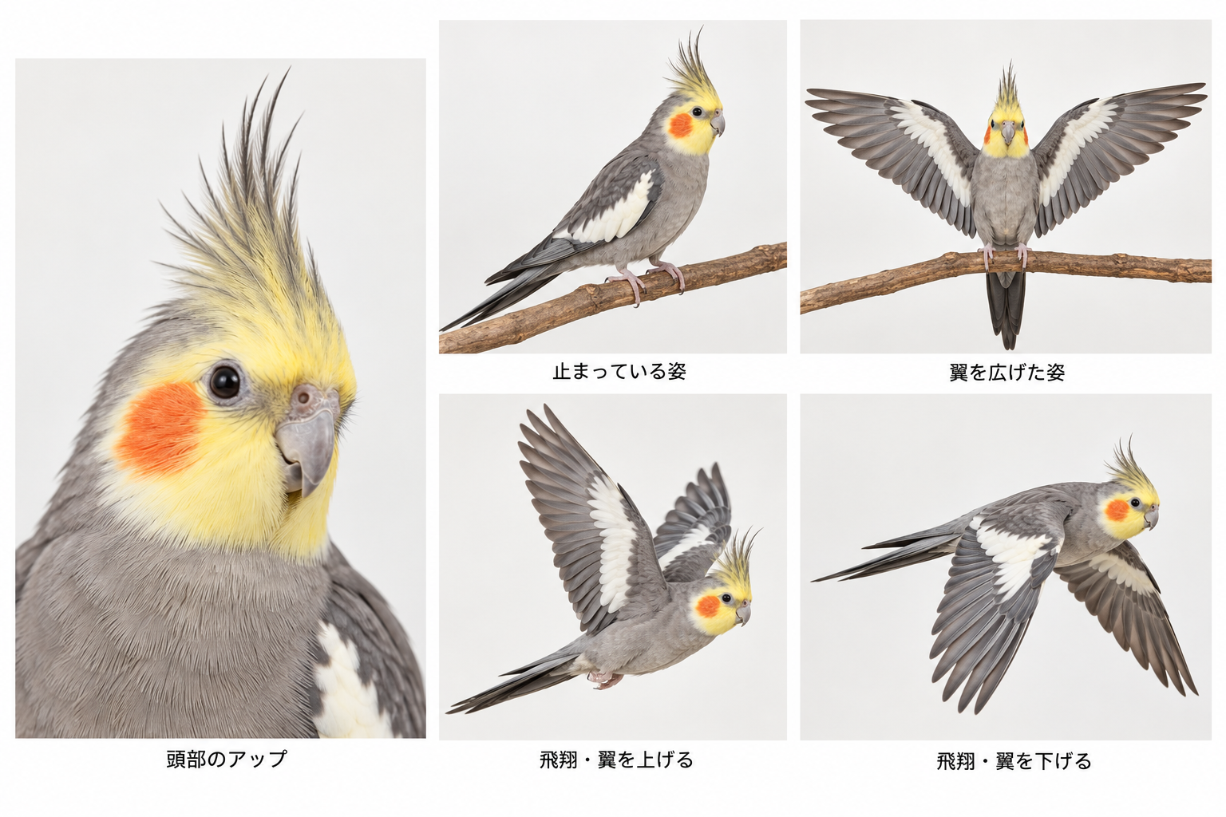
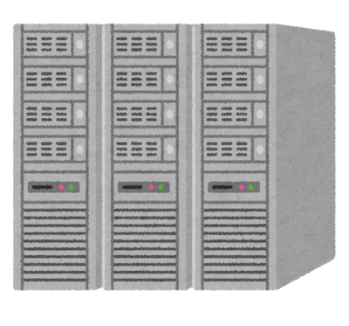
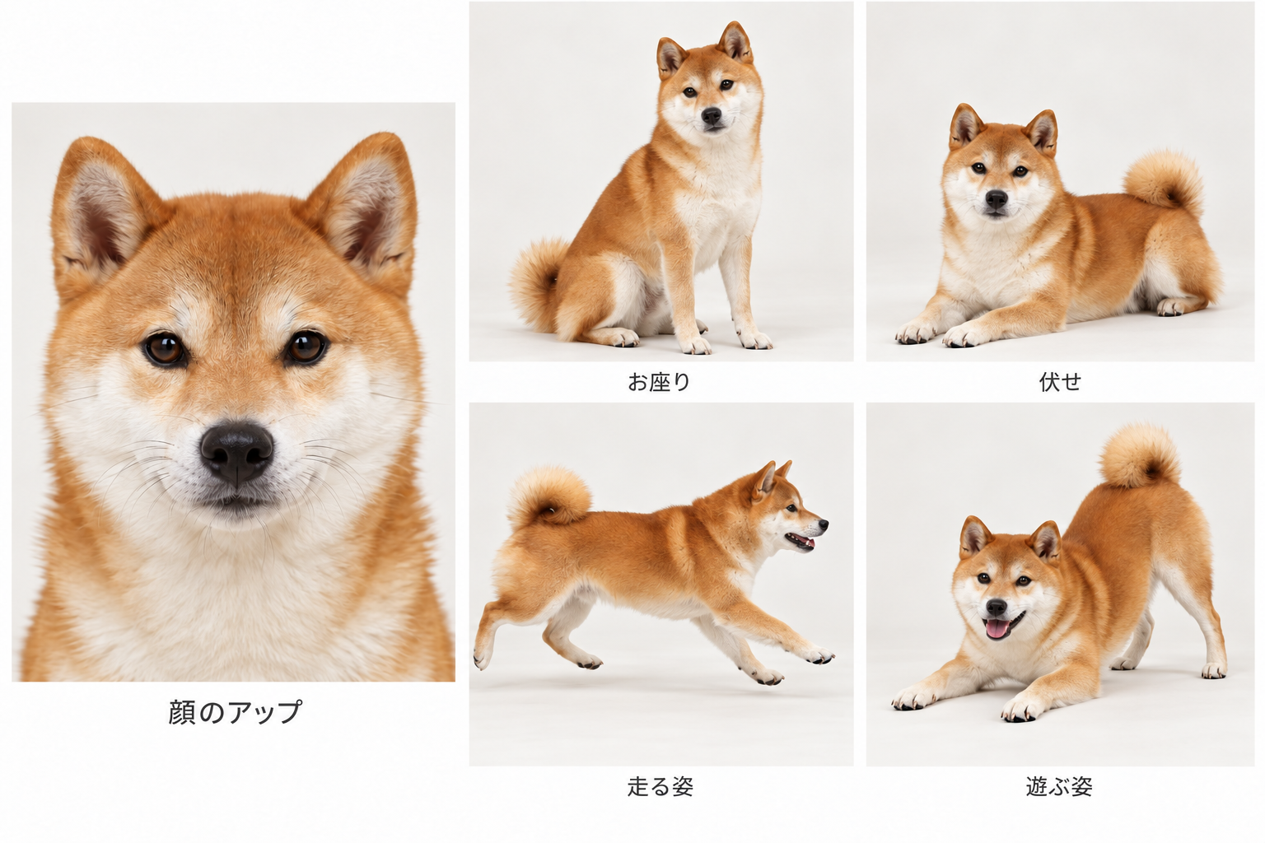
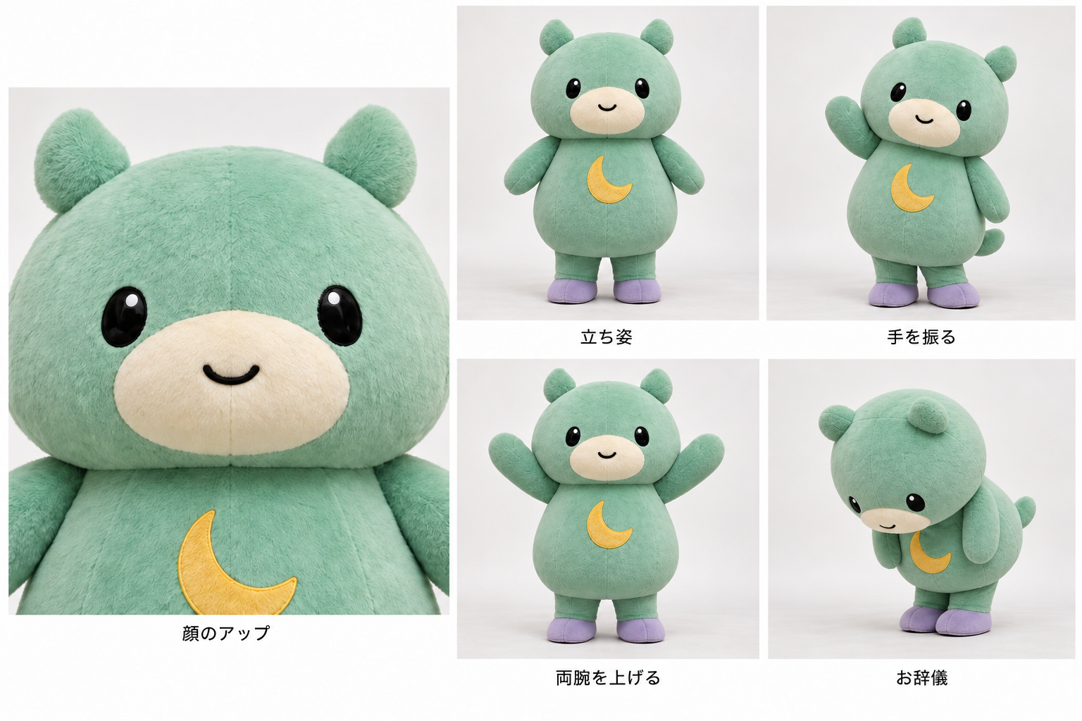



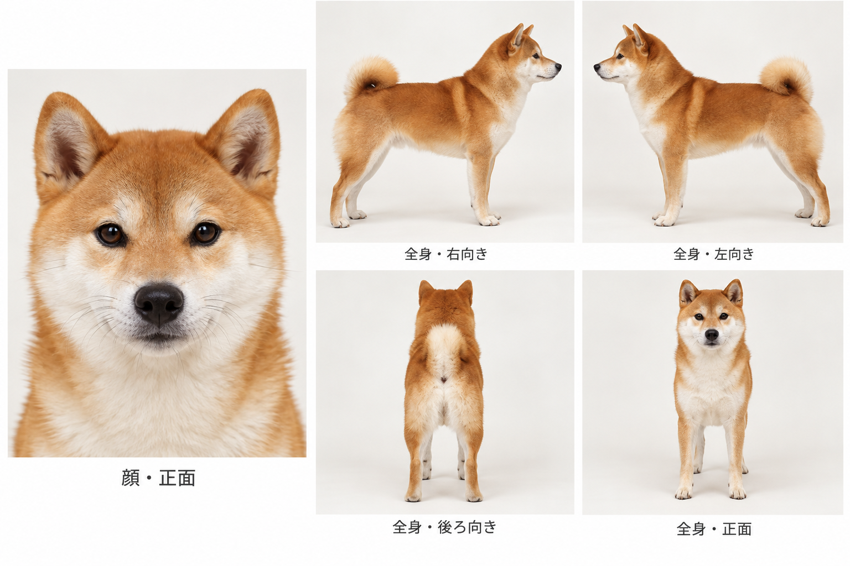
サーバー
犬を撮りたい
アップロード
ダウンロード
提供者
利用者

Slide 2
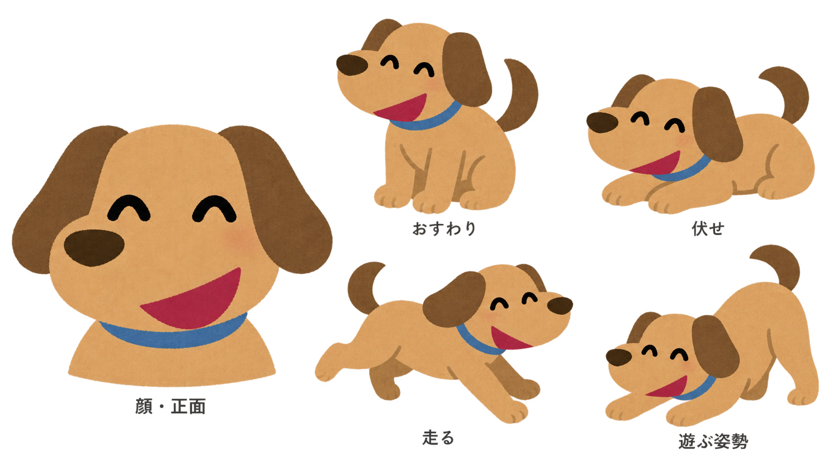
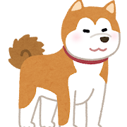
サーバー
生成
私の犬を撮りたい
アップロード
ダウンロード
提供者
利用者

Slide 3
撮りたい対象はどれですか？
・画像の犬
・犬
私の犬を撮りたい
利用者

Slide 4
